Slide 1
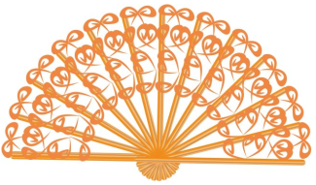
第六单元 圆
6.3 扇形的认识
WWW.PPT818.COM

Slide 2
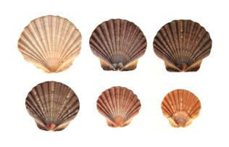
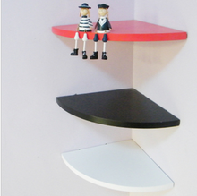
课题引入
他们的形状有什么共同特点呢？

Slide 3
教学新知
A
半径
弧
O
一条弧和经过这条弧两端的两条 半径所围成的图形叫做扇形。
半径
B

Slide 4
知识要点
1.在操作探究中认识扇形，初步了解扇形的特征，知道扇形的大小与圆心角有关。
2.通过学习，提高学生对数学的好奇心与求知欲，初步认识数学知识之间的密切联系，体验数学活动的意义和作用。

Slide 5
知识梳理
知识点1：扇形的认识。
扇形是由两条半径和圆上的一段曲线（弧）围成的图形，顶点在圆心的角叫做圆心角，扇形是圆的一部分。
【例】说一说下面哪些图形是扇形？
(1)
(2)
(3)
(4)

Slide 6
知识梳理
【讲解】第1、4幅图形是扇形；第2、3幅图形不是扇形，因为它们不是由两条半径组成的，圆心角的顶点不在圆心。
【方法小结】判断一个图形是否是扇形，关键看它是否具备两个条件：第一是不是由两条半径组成的；第二圆心角的顶点在不在圆心。
【小练习】
1.下面的圆形角分别是多少度？
(1)
(2)
(3)

Slide 7
知识梳理
2.分别用分数表示出上图中扇形是圆的几分之几。
【参考答案】1.90度；180度；120度 2. $\frac{1}{4}、\frac{1}{2}、\frac{1}{3}。$
知识点2：扇形的大小与圆心角的关系。
扇形的大小与圆心角的关系：在同圆或等圆中，圆心角越大，扇形越大；反之，圆心角越小，扇形就越小。
【例】比较下面的等圆中的三个扇形，谁最大？

Slide 8
知识梳理
(1)
(2)
(3)
【讲解】第二扇形的圆形角最大，所以第二个扇形最大。
【方法小结】判断几个在同圆与等圆中的扇形大小，只要看它们的圆心角的大小，圆心角大的扇形就大。
【小练习】说一说，下面的三个扇形，谁最大？谁最小？

Slide 9
知识梳理
1
2
O
3
【参考答案】1$>3>2$。

Slide 10
课堂练习
1.扇形都有一个（ ），角的顶点在（ ）。
2.扇形是由两条（ ）和（ ）围成的。
3.扇形中（ ）的夹角叫做圆心角。
4.扇形的大小与（ ）和（ ）有关。
5.同一圆内扇形的大小由（ ）决定；（ ）越大，扇形就越大。
圆心角
圆心
半径
圆上的一段曲线
两条半径
半径的长短
圆心角
圆心角
圆心角
6.判断。

Slide 11
课堂练习
（1）扇形不是轴对称图形。 （ ）
（2）在一个圆内,剪去一个扇形后,剩下的部分仍是扇形。（ ）
（3）扇形也是轴对称图形，它有无数条对称轴。 （ ）
×
√
×
7.比一比下面的扇形谁最大谁最小？
(1)
(2)
(3)
【参考答案】$3>2>$1。

Slide 12
课后习题
1.判断，对的打“√”，错的打“×”。
(1).顶点在圆上的角是圆心角。 （ ）
(2).因为扇形是它所在圆的一部分，那么圆的一部分一定是扇形。
（ ）
(3).在同一个圆中，圆心角越大，扇形的面积也就越大。 （ ）
(4).圆的面积比扇形的面积大。 （ ）
(5).半圆也是一个扇形。 （ ）
×
×
√
×
√

Slide 13
课后习题
2.时钟的分针转动一周形成的图形是（ ），分针转动20度形成的图形是（ ）。
3.扇形圆心角的度数大于（ ）度小于（ ）度。
$圆$
$扇形$
$0$
$360$
4.用分数表示出上图中扇形是圆的几分之几。
$\frac{1}{4}$
$\frac{1}{2}$
$\frac{1}{3}$
（ ） （ ） （ ）

Slide 14
课后习题
5.画一个半径是2厘米的圆，再在圆中画出一个圆心角是60°的扇形，并画出它的对称轴。
【参考答案】如图所示：
对称轴
O
圆心角是60°的扇形
r=2cm

